Slide 1
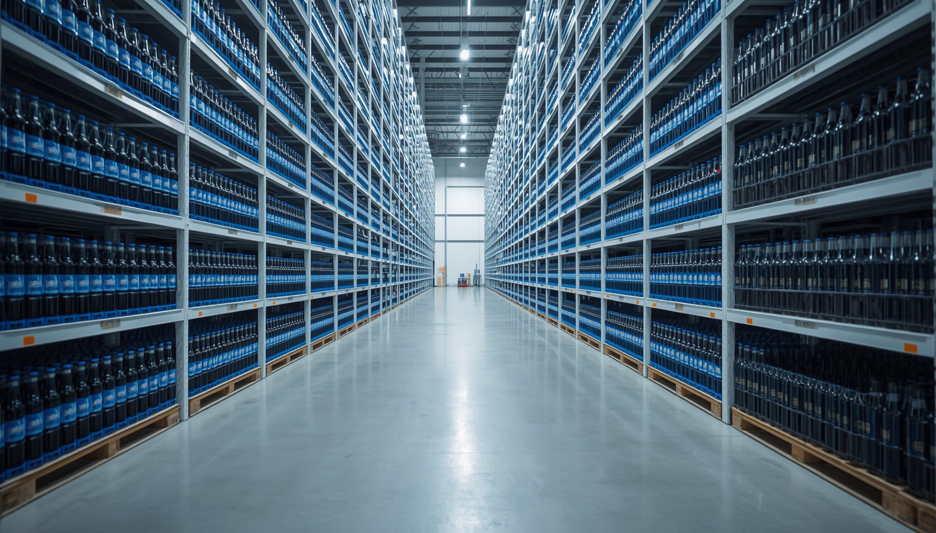
Propuesta 2025
Sistema de Gestión de Inventario
Optimización del control de stock en una distribuidora de gaseosas.
Logística · Almacén · FIFO

Slide 2
01 · Contexto
El problema actual
Fallas operativas que impactan directamente en las pérdidas de la distribuidora.
01
Productos vencidos en almacén
Flujo incorrecto actual
02
Mal control del inventario
Llegan productos
03
No existe seguimiento del stock
Se venden los más nuevos
04
No se aplica correctamente el método FIFO
Los antiguos permanecen almacenados
Productos vencidos
SGI · Distribuidora
02 / 05

Slide 3
02 · Diagnóstico
Cuello de botella
La cadena de fallas que se traduce en pérdidas económicas.
01
02
03
04
05
Entradas
Inventario sin control
No se aplica FIFO
Productos vencidos
Pérdidas económicas
!
Riesgo operativo elevado
SGI · Distribuidora
03 / 05

Slide 4
03 · Solución
Sistema propuesto
Cinco funcionalidades clave para automatizar y controlar el inventario.
1
2
3
4
5
Registrar
Controlar
Aplicar FIFO
Alertar
Reportes
Entradas y salidas de productos.
Stock en tiempo real.
Rotación automática por fecha.
Productos próximos a vencer.
Análisis del inventario.
Registrar → Controlar → Aplicar FIFO → Alertar → Reportes
SGI · Distribuidora
04 / 05

Slide 5
04 · Impacto
Beneficios del sistema
✓
✓
✓
✓
✓
Menos productos vencidos
Mayor control del inventario
Mejor rotación del stock
Reducción de pérdidas económicas
Mejor toma de decisiones y eficiencia operativa
Un inventario bien gestionado permite reducir pérdidas, optimizar recursos y aumentar la rentabilidad de la empresa.
SGI · Distribuidora
05 / 05

